Slide 1
«Постоянное улучшение деятельности организации в целом следует рассматривать как ее неизменную цель» ( ISO 9000)
Департамент образования мэрии г. Ярославля
МОУ Городской Центр развития образования города Ярославля
Инновационный проект:
«Обеспечение качества дошкольного образования в условиях реализации ФГОС ДО:
внутрифирменный мониторинг качества образования»
г. Ярославль, 2017

Slide 2
Состав и компетентности участников реализации проекта:
Горшкова Ольга Анатольевна - заведующий МДОУ «Детский сад №182» Львова Ольга Анатольевна – заведующий МДОУ «Детский сад №75» Прокуророва Светлана Евгеньевна – заведующий МДОУ «Детский сад №93» Макшева Елена Викторовна – старший воспитатель МДОУ «Детский сад №93» Кругом Светлана Валентиновна - старший воспитатель МДОУ «Детский сад 182» Колесова Елена Николаевна – старший воспитатель МДОУ «Детский сад № 75»
Овчарова Ирина Александровна – заведующий, МДОУ «Детский сад № 40»
Пилипец Ирина Анатольевна – старший воспитатель, МДОУ «Детский сад № 40»
Жукова Елена Александровна – заведующий, МДОУ «Детский сад № 72»
Керимова Елена Александровна - старший воспитатель, МДОУ «Детский сад № 72»
Тимофеева Галина Константиновна – заведующий, МДОУ «Детский сад № 107».
Совина Любовь Алексеевна - старший воспитатель МДОУ «Детский сад №107»

Slide 3
Актуальность проекта (проблематика):
Реализация приоритетных направлений федеральной, региональной, муниципальной, институциональной политики в области образования.
Обеспечение модернизации и развития дошкольного образования МСО.
Формирование инновационных компетентностей специалистов дошкольного образования МСО по вопросам управления качеством образования.
Обновление содержания и технологий управления ДОУ в условиях реализации ФГОС ДО.
Улучшение качества работы ДОУ, качества предоставляемых образовательных услуг.
Отсутствие в дошкольных образовательных учреждениях системы оценки качества предоставляемых образовательных услуг.
В ДОУ недостаточно реализуется управленческая Политика качества.

Slide 4
Актуальность проекта (проблематика):
Э.Деминг: «Основное условие обеспечения качества – среда». 96% всех проблем в любой организации обусловлены неправильной системой управления и только 4% - ошибками исполнителей.
Международная практика в области управления качеством:
- «система оценки качества»
- «управление качеством»
Стандарт (ФГОС ДО) направлен на достижение задач:
…3) обеспечение государством равенства возможностей для каждого ребёнка в получении качественного дошкольного образования;
4) обеспечение государственных гарантий уровня и качества образования на основе единства обязательных требований к условиям реализации основных образовательных программ, их структуре и результатам их освоения…
В.И. Слободчиков: «Качество дошкольного образования – это качество жизни ребенка».

Slide 5
Концепция качества образования в ДОУ
(ключевая идея проекта)
УПРАВЛЕНИЕ
КАЧЕСТВОМ
Внутренняя система оценки качества (ВСКО)
* Нормативно –
правовая база
* Структурирование и
совершенствование
* Планирование
* Анализ документов
* Диагностика,
контроль
Наблюдение, анализ
План модернизации
Менеджмент качества
* Обеспечение
качества
* Планирование
качества
Контроль
Анализ
* Улучшение
качества
Выполнение требований к качеству
* ФГОС ДО
* ФЗ «Об
образова-
нии в РФ»
Стандарты ISO
Принципы УКО
Структура УКО

Slide 6
Концепция качества образования в ДОУ
(ключевая идея проекта)
Политика качества в ДОУ
Качество управления
(эффективный менеджмент)
Качество содержания
(эффективная деятельность)
Объекты качества:
Нормативно-правовое
обеспечение
Планирование
Анализ
Контроль
Мониторинг
Субъекты качества:
Педагоги, сотрудники
Воспитанники
Родители
Качество образовательных услуг
Удовлетворенность родителей

Slide 7
Результаты реализации проекта
(2015 -2017 гг.)
На период 25.05.2017 количество участников МРЦ составило 350 человек.
Оценка качества работы команды МРЦ
1. Насколько актуальной для Вас была тема мастер-классов?
2. Узнали ли Вы что-то новое для себя?
3. Сможете ли Вы применить полученные знания на практике?
4. Насколько последовательно и логично был изложен материал?
5. Насколько вы удовлетворены работой команды?

Slide 8
Результаты реализации проекта
(2015 -2017 гг.)
На период 25.05.2017 количество участников МРЦ составило 350 человек.
Сформирована заявка на участие в МРЦ в 2017 – 2018 учебном году
(25 человек)
Управленческие команды – участники МРЦ представили проекты
(15 проектов)
Презентация сборника «Политика руководителя дошкольного
образовательного учреждения в области качества образования:
управление развитием». Часть 1
(22.06.2017 на совещании заведующих МДОУ)

Slide 9
Принципы создания ВМКО
Ориентация на потребителя
Лидерство
руководства
Взаимовыгодные взаимоотношения с социальными партнерами
Вовлеченность работников
Вовлечение персонала – главная составляющая успеха компании
Принятие решений, основанное на фактах
Постоянное улучшение
Процессный подход
Системный подход к менеджменту

Slide 10
Модель ВМКО
АДМИНИСТРАТИВНЫЕ ПРОЦЕССЫ
Стратегическое планирование | Анализ со стороны руководства | Менеджмент персонала | Управление маркетингом образовательных услуг
ПРОЦЕДУРЫ СМК
Управление документацией | Управление записями | Анализ проблем | Внутренние аудиты | Корректирую-щие действия | Предупреждаю-щие действия
ВСПОМОГАТЕЛЬНЫЕ ПРОЦЕССЫ
Требов. потребителей: воспитанников, роди-телей, учредителей, государства, общества | Организация и мониторинг деятельности | Удовлетворение требов. потребителей: воспитан-ников, родителей, учреди-телей, государства, общ-ва
 | Организация образовательной деят-сти
 | Дополнительные образовательные услуги
ВСПОМОГАТЕЛЬНЫЕ ПРОЦЕССЫ
Управление информационно-методическим обеспечением | Управление инновационной и научно-методической деятельностью | Управление инфраструктурой и безопасностью жизнедеятельности | Управление финансово-экономической деятельностью

Slide 11
Стратегия развития проекта -
Совершенствование системы достижения качества дошкольного образования - оптимизация управления качеством в дошкольном учреждении.
Доминирующий элемент - эффективное управление, позволяющее обеспечить улучшение качества предоставляемых ДОУ образовательных услуг.
Эффективный способ улучшить результаты образования – улучшить качество работы, совершенствовать условия образовательной деятельности.

Slide 12
Сроки реализации проекта –
сентябрь, 2017 – май, 2019
Замысел – долгосрочный проект
1. Подготовительный (сентябрь, 2017). Изучение необходимой информации
(нормативно-правовые законы, опыт работы по данной проблеме).
2. Реализационный (октябрь, 2017 – апрель, 2019).
Разработка механизмов повышения качества образования в ДОУ
(систематизируется пакет документов, диагностический материал,
моделирование, создаётся информационный банк наработанного материала).
3. Итоговый (апрель, 2019 – май, 2019).
Составляется описание опыта работы проектной группы, подведение итогов
работы, оформление материала для тиражирования продукта проекта,
обозначение дальнейших перспектив развития проекта.

Slide 13
Цели
Стратегическая
Тактическая
Обеспечение модернизации
системы управления ДОУ
через создание системы внутрифирменного менеджмента качества в ДОО
Определение основных структурных компонентов системы внутрифир-менного менеджмента качества ДОО, освоение процедур и руководя-щих принципов управления
качеством образования и его оценки, а также обсуждение возможных решений проблемы повышения качества предоставляемых учреждением образовательных услуг.

Slide 14
Задачи
Показать эффективные управленческие технологии организации жизнедеятельности в ДОО, ведущие к повышению качества образования
Представить технологии оптимизации управления качеством образовательного процесса ДОО в условиях введения ФГОС ДО
Представить модель модернизации системы управления ДОО, направленной на обеспечение качества
Разработать структуру, содержание внутрифирмен-ной системы менеджмента качества,
систему мониторинга качества образования в ДОО
Совершенство-вать модель повышения профессиональ-ной компетентности педагогов в контексте обеспечения качества образования

Slide 15
Ориентация проекта:
Категория слушателей
Заведующие ДОУ
Старшие воспитатели ДОУ
Педагоги-психологи

Slide 16
Реализация проекта в МСО
МДОУ «Детский сад № 93» Управленческие команды МДОУ Дзержинского и Заволжского районов
МРЦ
МДОУ «Детский сад № 75» Управленческие команды МДОУ Фрунзенского, Красноперекопского р-ов
МДОУ «Детский сад № 182» Управленческие команды МДОУ Кировского и Ленинского районов
МДОУ
«Детский сад № 40»
МДОУ
«Детский сад № 107»
С 2017 года
МДОУ
«Детский сад № 72»

Slide 17
Мероприятия по реализации проекта в 2017-2018 учебном году
Мастер-класс для руководителей и старших воспитателей: «Программа повышения профессиональной компетентности педагогов: управленческая проектная технология «Портфель проектов»
Мастер-класс для руководителей и старших воспитателей: «Совершенствование нормативно-правовой базы ДОУ: локальные нормативные акты, регулирующие управленческую Политику качества образования ДОО»
Мастер-класс для заведующих, старших воспитателей: «Новые подходы к планированию развития учреждения: программа развития ДОУ: структура, содержание, технологии»
Малая конференция: «Система мониторинга качества образования в ДОО»
Семинар-практикум для заведующих, старших воспитателей «Управленческая Политика качества работы ДОО: реализация деятельности по безопасности в дошкольном образовательном учреждении»
Семинар-практикум: «Программа внутрифирменного менеджмента качества образования
Презентация проектов команд ДОУ – участников ресурсного центра «Система менеджмента качества в ДОО»

Slide 18
Продукты проекта
Сборник «Политика руководителя дошкольного образовательного учреждения в обеспечении качества образования: управление развитием»
(часть 2, май 2018)
Представлена управленческая технология
(«Портфель проектов»)
Представлена нормативные акты, регулирующие управленческую Политику качества образования ДОО
Представлена Программа развития ДОО, структура внутрифирменного менеджмента качества образования
Представлена программа мониторинга, инструментарий, документация ДОО
Представлена структура политики заведующего в контексте обеспечения безопасности, документация.

Slide 19
Сфера применения продукта проекта (эффекты, оригинальность проекта)
Для МСО:
Организация работы с заведующими и старшими воспитателями ДОУ по вопросам обеспечения качества управления
Реализация сетевого взаимодействия по обмену продуктами инновационной деятельности
Организация деятельности стажировочных площадок.
Для ДОУ:
Обеспечение качества образования через эффективное, рациональное управление ДОУ в соответствии с федеральным государственным образовательным стандартом дошкольного образования.
Повышение рейтинга учреждения, качества предоставляемых образовательных услуг.
Реализация инновационной деятельности.

Slide 20
Продвижение и тиражирование инновации
Методический комплект для заведующих
и старших воспитателей ДОУ
по вопросам управления качеством образования
Локальные нормативные акты
Диагностические материалы
Брошюры
Модели
Мультимедийные материалы
Издательская деятельность

Slide 21
Перспективы развития проекта в 2018-2019 учебном году:
Маркетинг в дошкольном образовательном учреждении.
Кадровая политика руководителя ДОУ в контексте обеспечения качества образования.
Проблемы качества образования в практике инклюзивного образования.
Организация мастер-классов, семинаров-практикумов, выступлений на совещаниях для заведующих и старших воспитателей ДОУ.
Реализация проекта МРЦ по вопросам качества образования в ДОУ (деятельность управленческих команд МДОУ).
Реализация проекта МРЦ по вопросам качества образования в ДОУ (для воспитателей, учителей-логопедов, педагогов-психологов МДОУ).
Консалтинговые услуги командам МДОУ по вопросам качества образования в ДОУ и подготовке управленческих проектов, конкурсов профессионального мастерства.

Slide 22
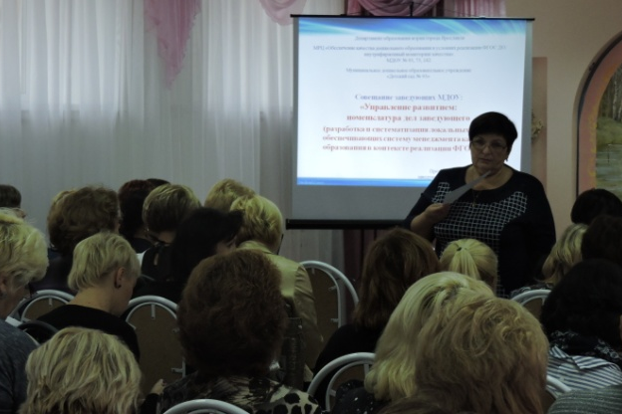
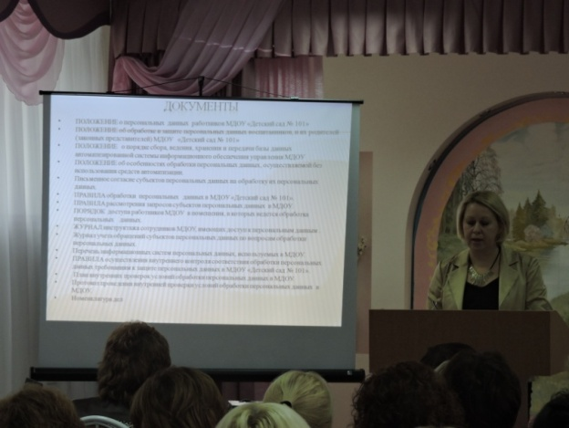
07.10.2016
Совещание заведующих МДОУ:
«Управление развитием: номенклатура дел ДОУ (разработка и систематизация локальных актов, обеспечивающих систему менеджмента качества образования в контексте реализации ФГОС ДО)»
МДОУ «Детский сад № 93»
Достигнутуе результаты:
Представлены некоторые подходы создания системы менеджмента
качества в дошкольной образовательной организации.
Представлена номенклатура дел дошкольной образовательной
организации, приказ об ее утверждении, Положение об экспертной
комиссии (из опыта работы детского сада).

Slide 23
27.10.2016
Мастер-класс для управленческих команд МДОУ:
«Программа повышения профессиональной компетентности педагогов (проект «Школа успеха»)
в рамках реализации мотивирующего контроля в ДОУ».
МДОУ «Детский сад № 182»
Достигнутые результаты:
Представлены технологии и структура мотивирующего контроля в
ДОУ на примере проекта «Школа успеха».
Представлен пакет документов по организации контрольной
деятельности в ДОУ.
17.11.2016
Постоянно действующий семинар для начинающих руководителей:
«Политика руководителя дошкольного образовательного учреждения в области обеспечения качества образования (организация мотивирующего контроля)».
МДОУ «Детский сад № 182»
Достигнутые результаты:
Представлены модели реализации контрольной деятельности в ДОУ.

Slide 24
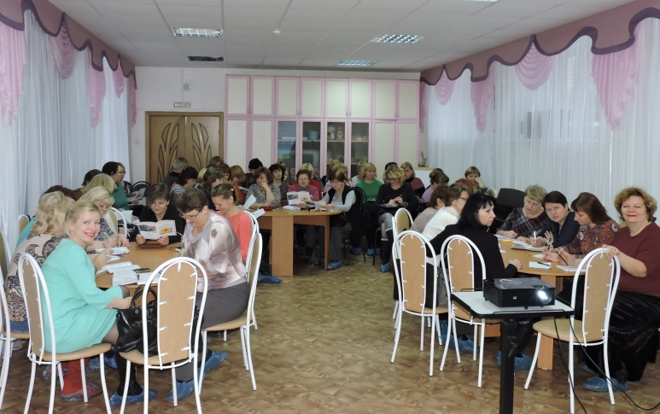
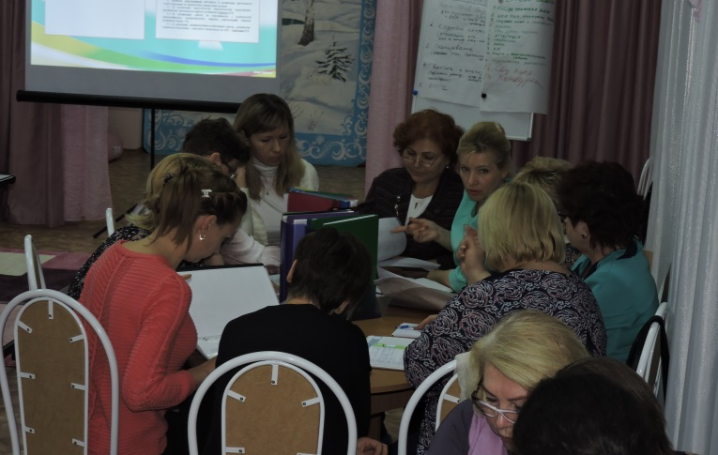
24.11.2016
Мастер-класс для управленческих команд МДОУ:
«Совершенствование нормативно-правовой базы ДОУ:
номенклатура дел (документация старшего воспитателя, педагогов, руководителей структурных подразделений)»
МДОУ «Детский сад № 93»
Достигнутые результаты:
Представлены некоторые подходы создания документационной
системы управления дошкольной образовательной организацией.
Представлена номенклатура дел ДОО, приказ об ее утверждении,
Положение об экспертной комиссии, Положение об административном
совете (из опыта работы детского сада).

Slide 25
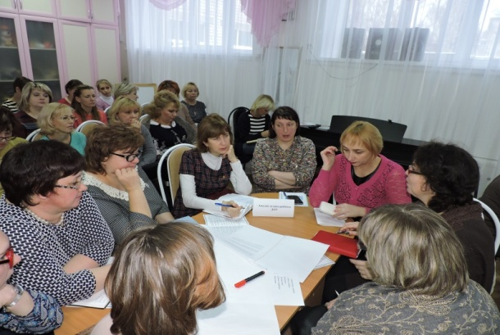
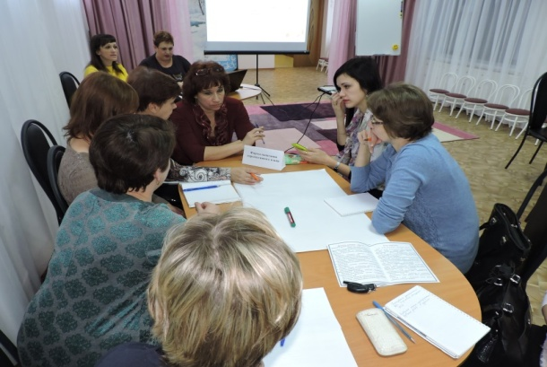
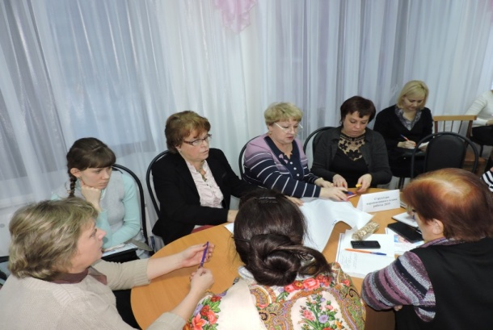
08.12.2016
Мастер-класс для управленческих команд МДОУ:
«Планирование деятельности ДОУ в условиях реализации ФГОС ДО»
МДОУ «Детский сад № 93»
Достигнутые результаты:
Представлены актуальные проблемы организации планирования
деятельности ДОУ.
Представлена концепция, система планирования деятельности ДОУ.
Представлена структура перспективного плана работы учреждения,
технологии управленческой деятельности в контексте планирования
работы детского сада.
Представлен перспективный план работы ДОО (из опыта работы).

Slide 26
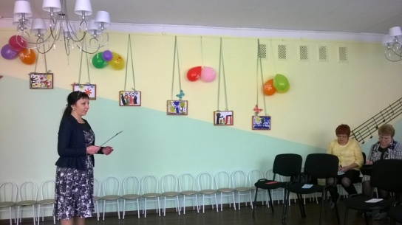
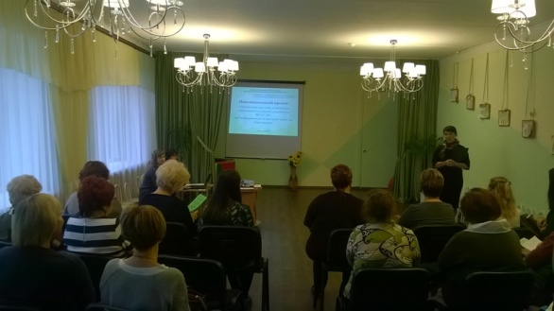
26.01.2017
Мастер-класс для управленческих команд МДОУ:
«Комплексное планирование деятельности в ДОУ" (в рамках мероприятий Ресурсного центра) МДОУ «Детский сад № 75»
Достигнутые результаты:
Представлены актуальные проблемы организации планирования
деятельности ДОУ.
Представлена концепция, система комплексного планирования деятельности ДОУ.
Представлена структура системы управления ДОУ
Представлен годовой план работы ДОУ по административным блокам (из опыта работы).

Slide 27
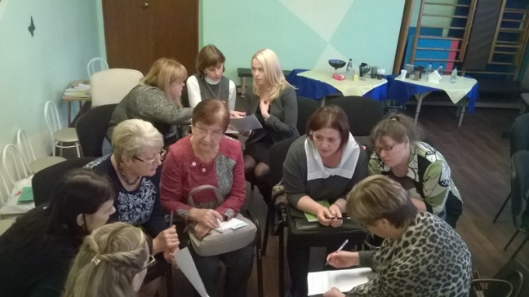
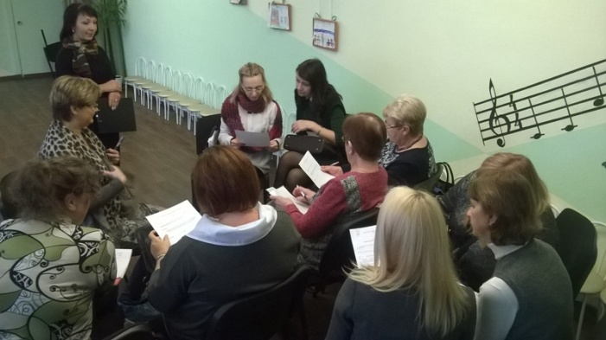
10.03.2017
Мастер-класс для управленческих команд МДОУ:
«Организация внутренних аудитов в ДОУ»
МДОУ «Детский сад № 75»
Достигнутые результаты:
Актуализированы проблемы повышения качества образования в ДОУ.
Представлен опыт работы МДОУ «Детский сад № 75» в области повышения качества образования.
Реализован практикум по организации внутреннего аудита в ДОУ.

Slide 28
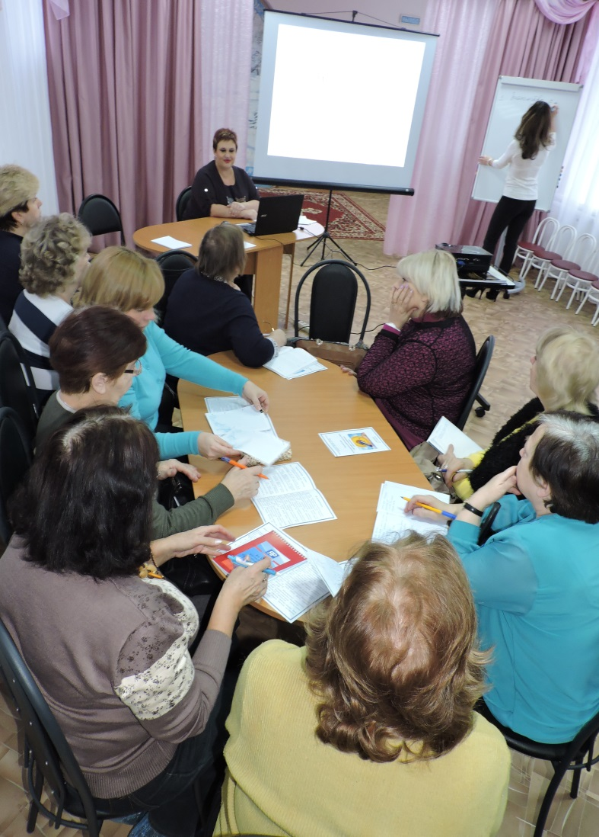
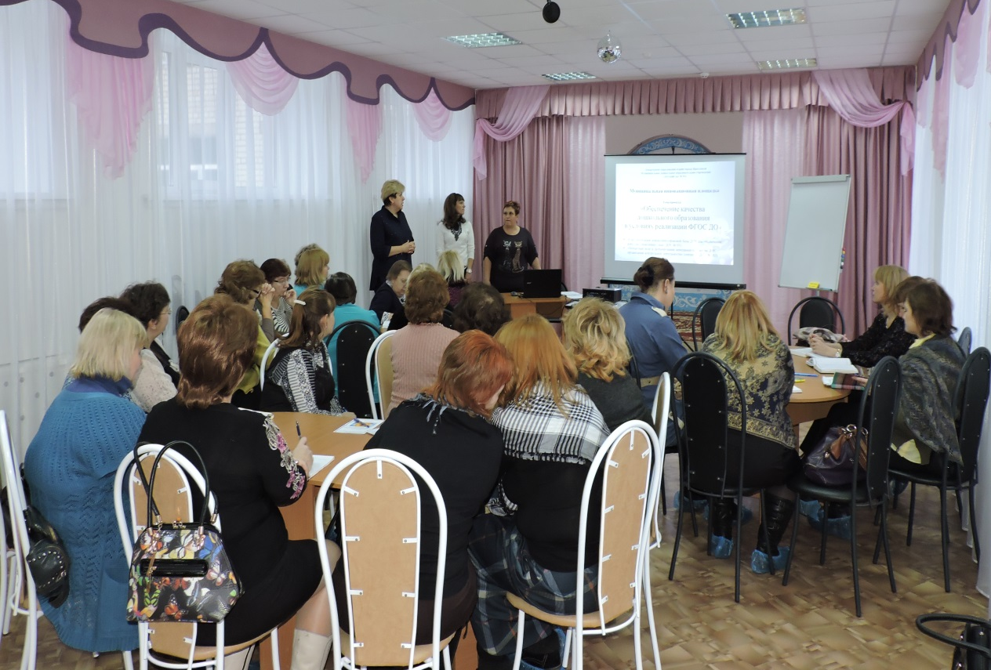
Портфолио достижений (мероприятия по реализации проекта)

Slide 29
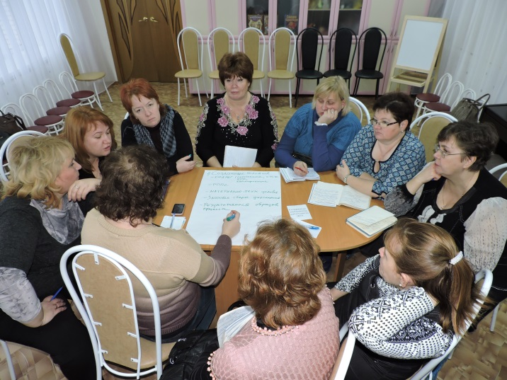
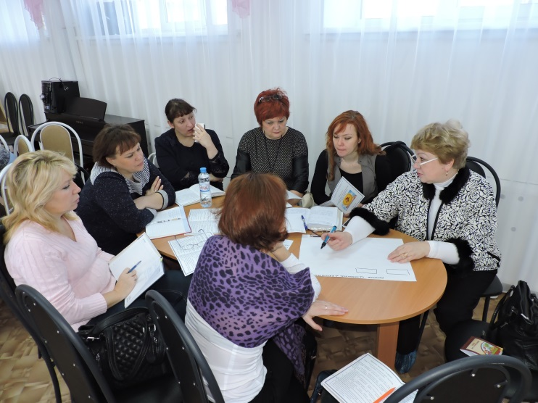
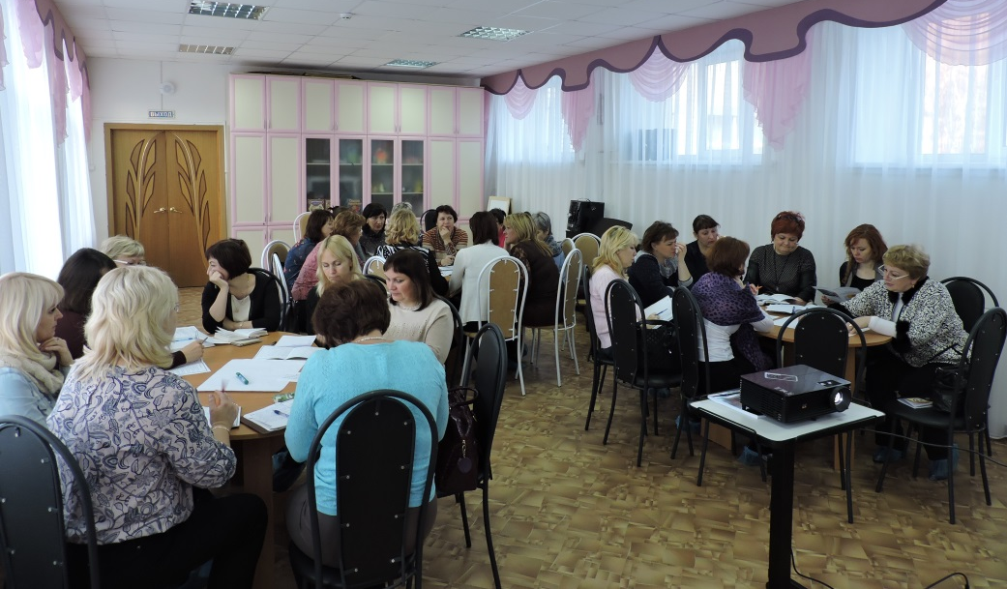
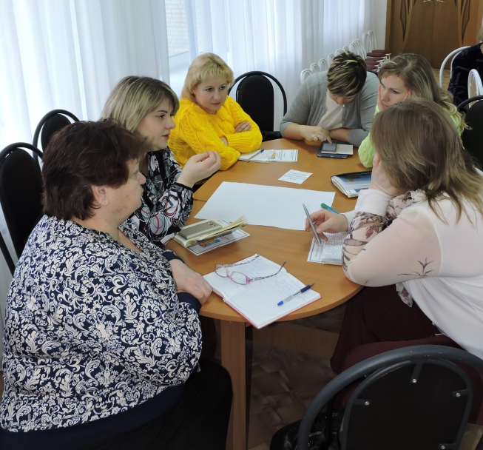
Портфолио достижений (мероприятия по реализации проекта)

Slide 30
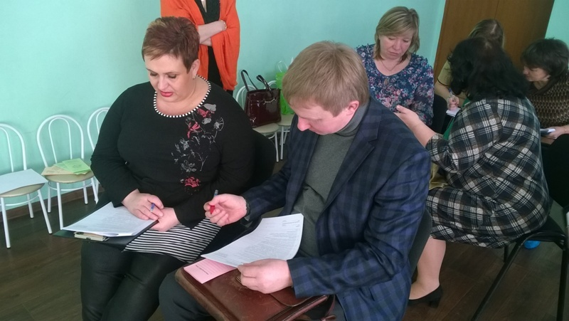
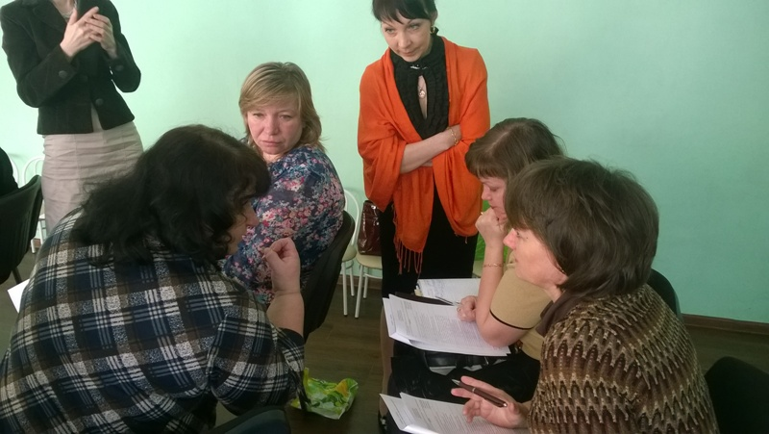

Slide 31
СПАСИБО ЗА
ВНИМАНИЕ !!!

